Slide 1

Presenta…
Middle School Prep
¡Preparación para la escuela secundaria!

Slide 2
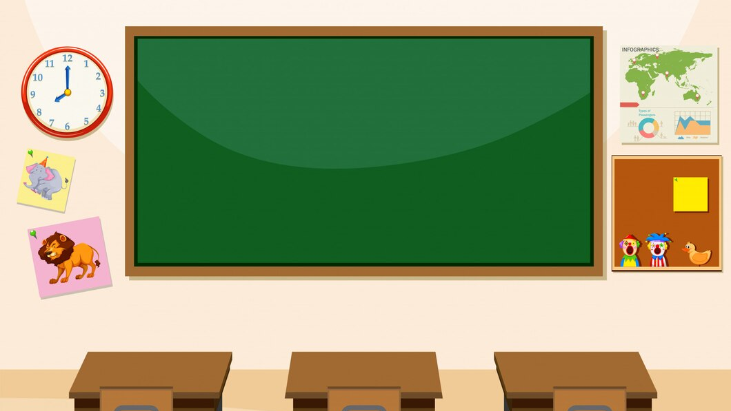
¿Los o Las:
Gender (and Number)
of Spanish Nouns

Slide 3

El libro
=
…

Slide 4
Los libros

Slide 5
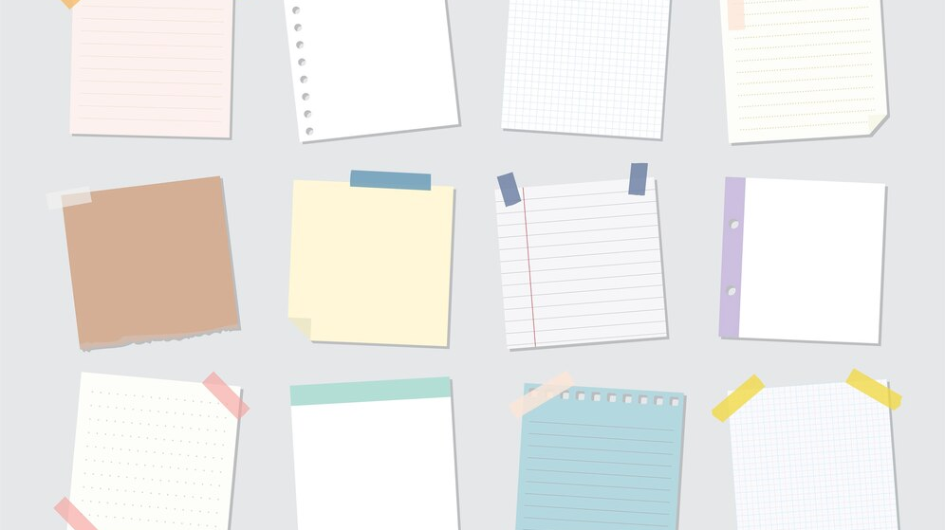
El papel
=
…

Slide 6
Los papeles

Slide 7
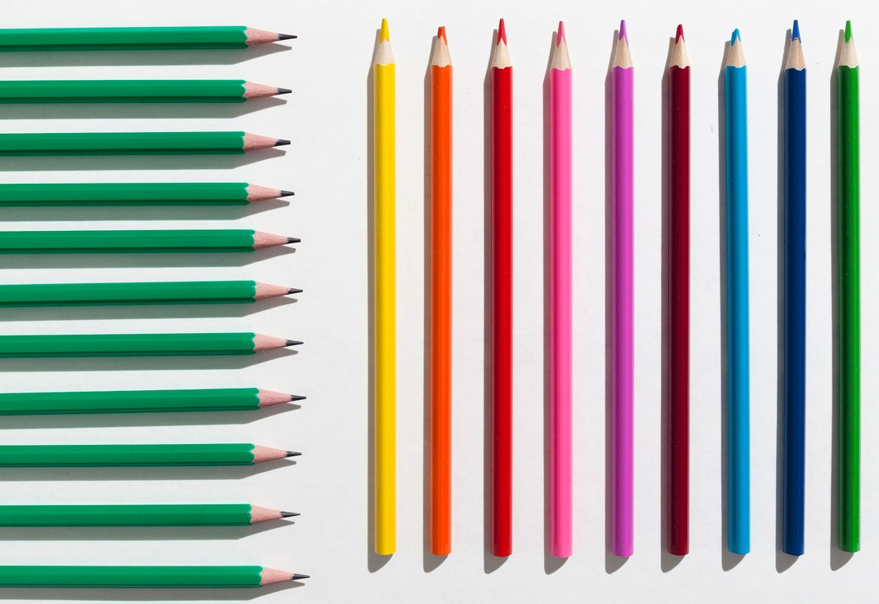
El lápiz
=
…

Slide 8
Los lápices

Slide 9
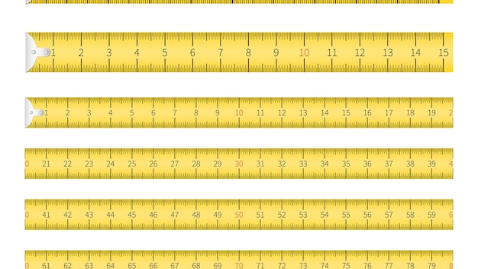
La regla
=
…

Slide 10
Las reglas

Slide 11
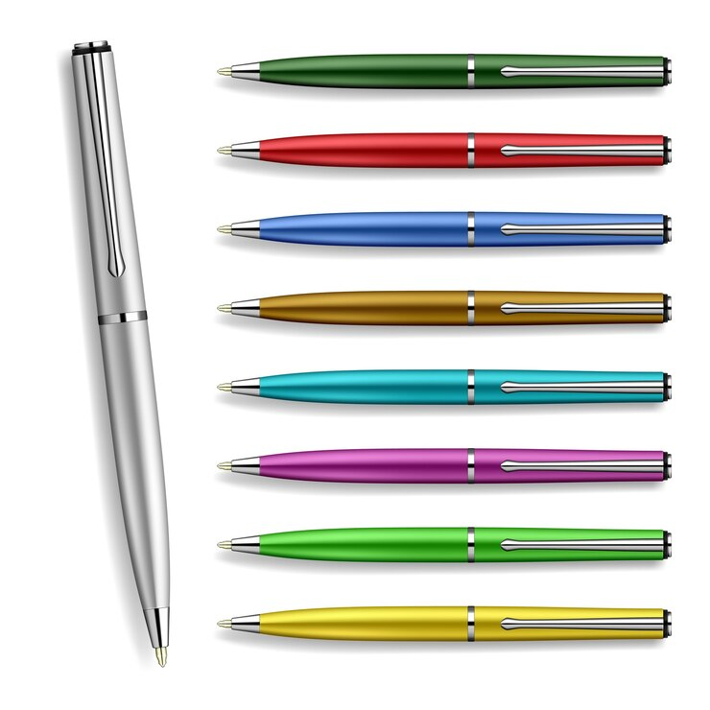
El bolígrafo
=
…

Slide 12
Los bolígrafos

Slide 13
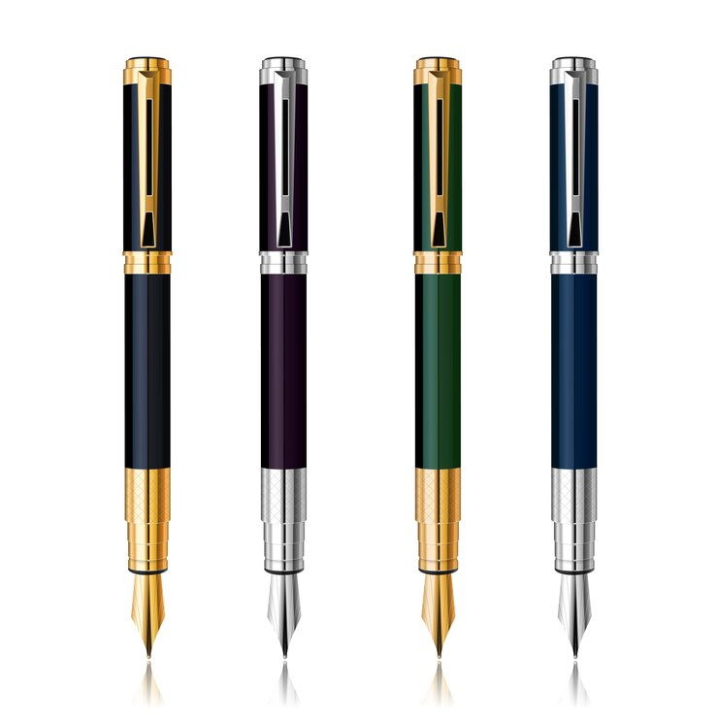
La pluma
=
…

Slide 14
Las plumas

Slide 15
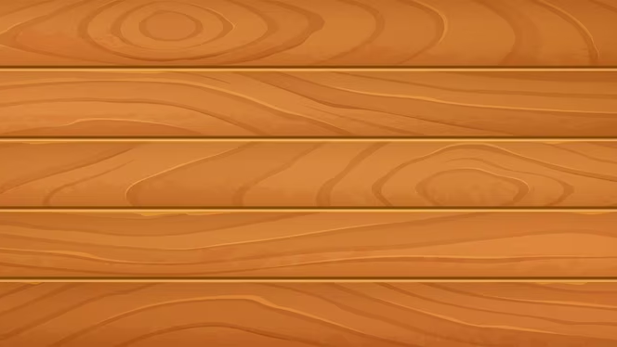
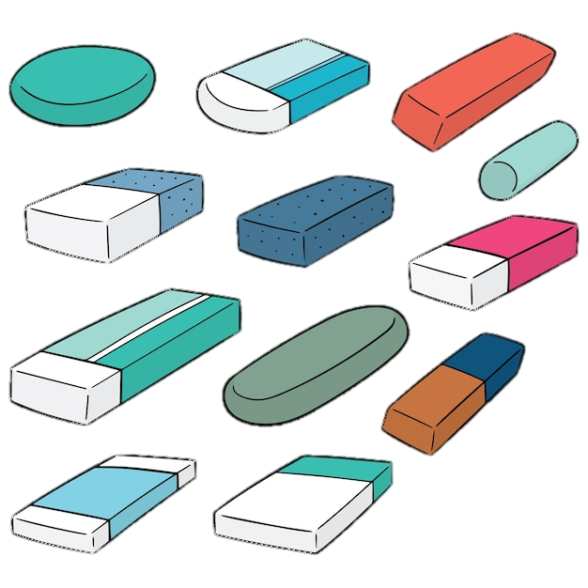
El borrador
=
…

Slide 16
Los borradores

Slide 17
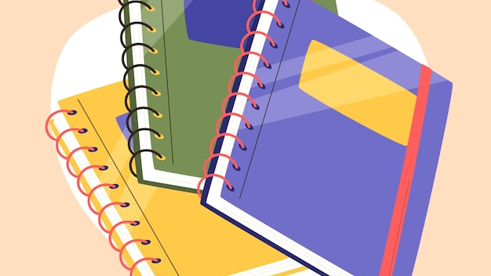
El cuaderno
=
…

Slide 18
Los cuadernos

Slide 19
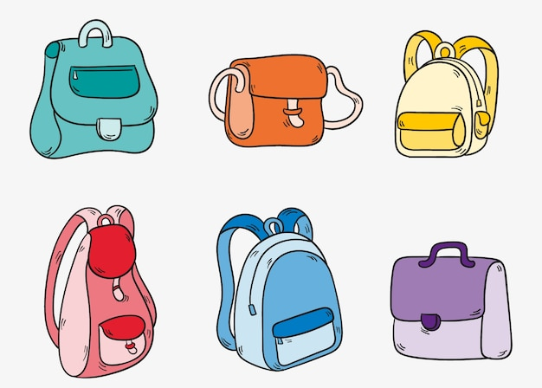
La mochila
=
…

Slide 20
Las mochilas

Slide 21
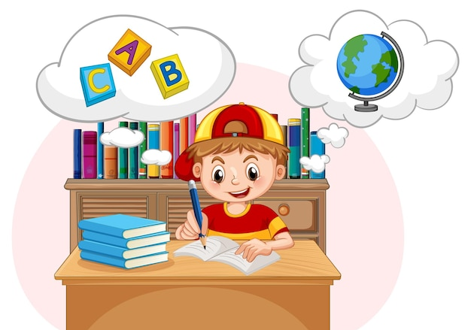
La tarea
=
…

Slide 22
La tarea
(non-count noun)

Slide 23
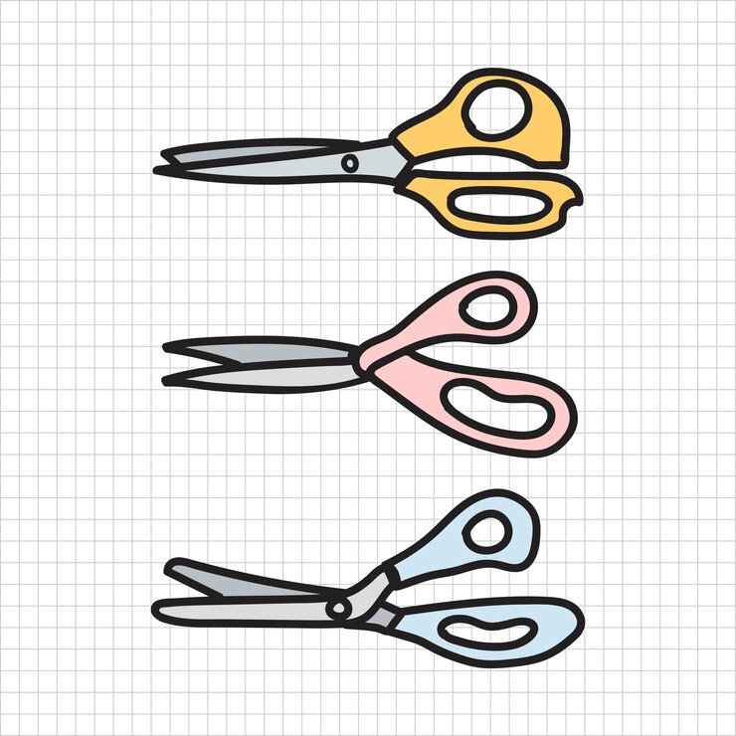
Las tijeras
=
…

Slide 24
Las tijeras

Slide 25
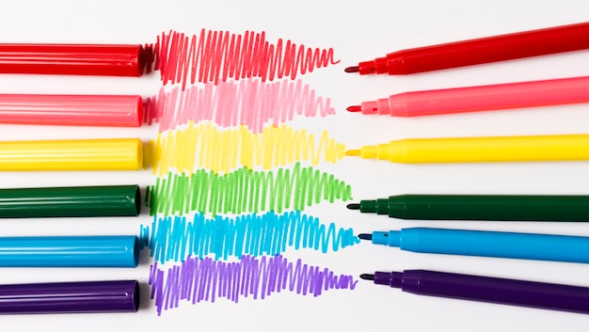
El marcador/
El rotulador
=
…

Slide 26
Los marcadores /
Los rotuladores

Slide 27
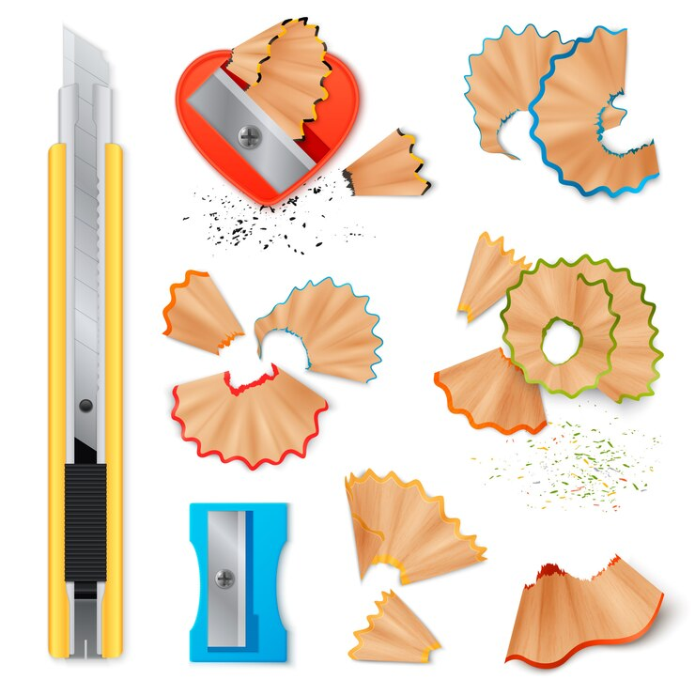
El sacapuntas
=
…

Slide 28
Los sacapuntas

Slide 29
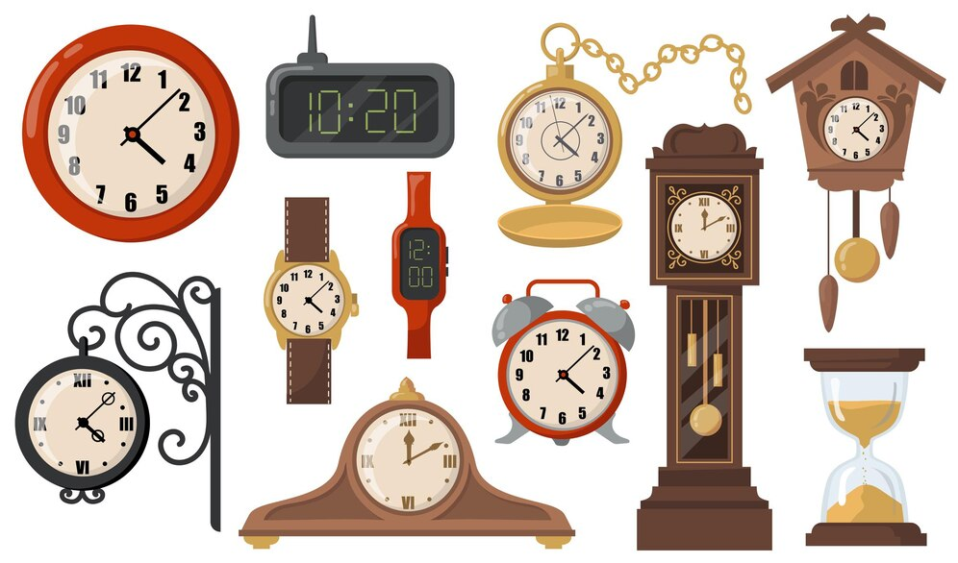
El reloj
=
…

Slide 30
Los relojes

Slide 31

El escritorio
=
…

Slide 32
Los escritorios

Slide 33

El pupitre
=
…

Slide 34
Los pupitres

Slide 35
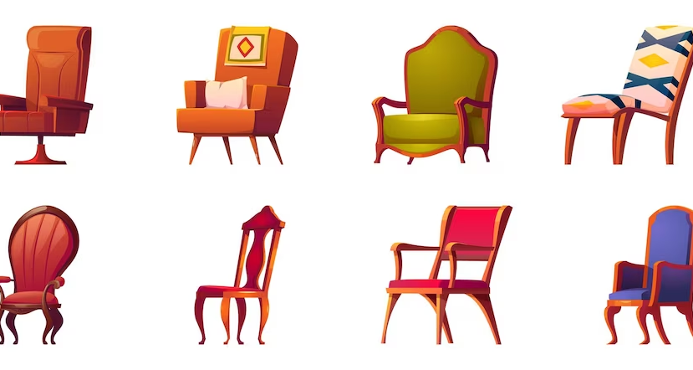
La silla
=
…

Slide 36
Las sillas

Slide 37
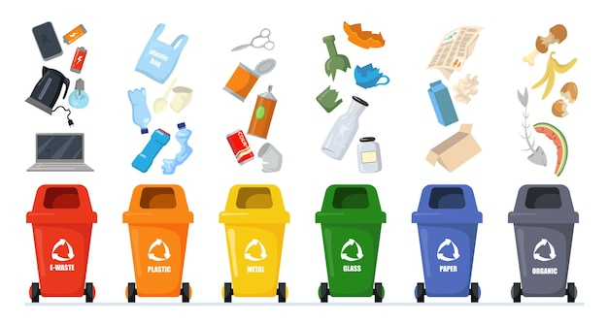
El basurero
=
…

Slide 38
Los basureros

Slide 39
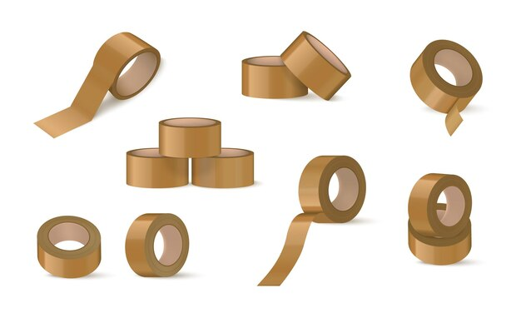
La cinta adhesiva
=
…

Slide 40
La cinta adhesive
(non-count noun)

Slide 41
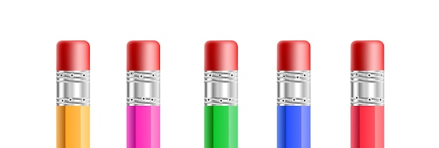
La goma
=
…

Slide 42
La goma
(non-count noun)

Slide 43
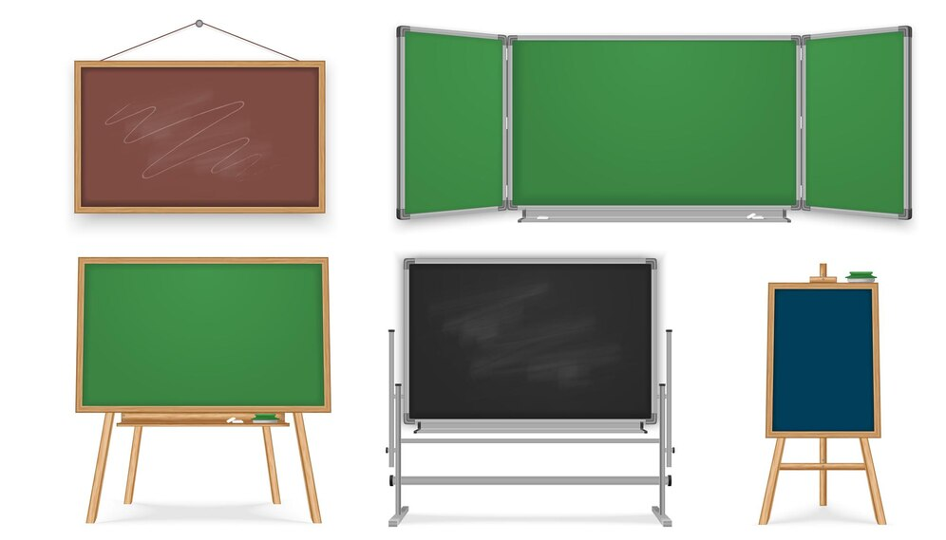
La pizarra
=
…

Slide 44
Las pizarras

Slide 45
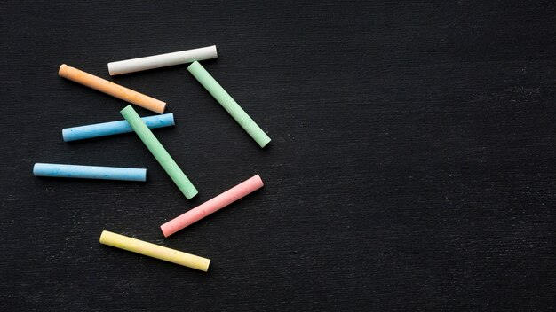
La tiza
=
…

Slide 46
Las tizas

Slide 47
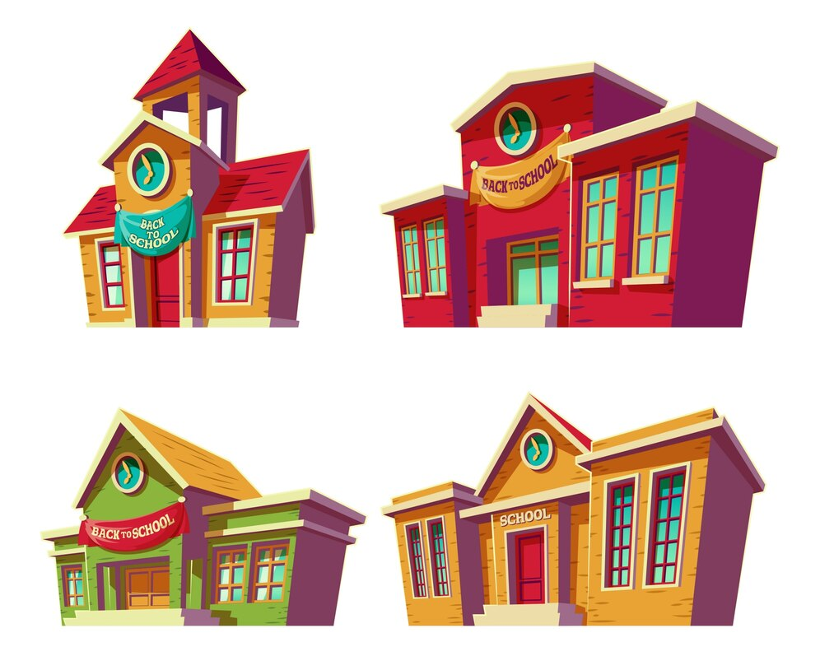
La escuela
=
…

Slide 48
Las escuelas

Slide 49
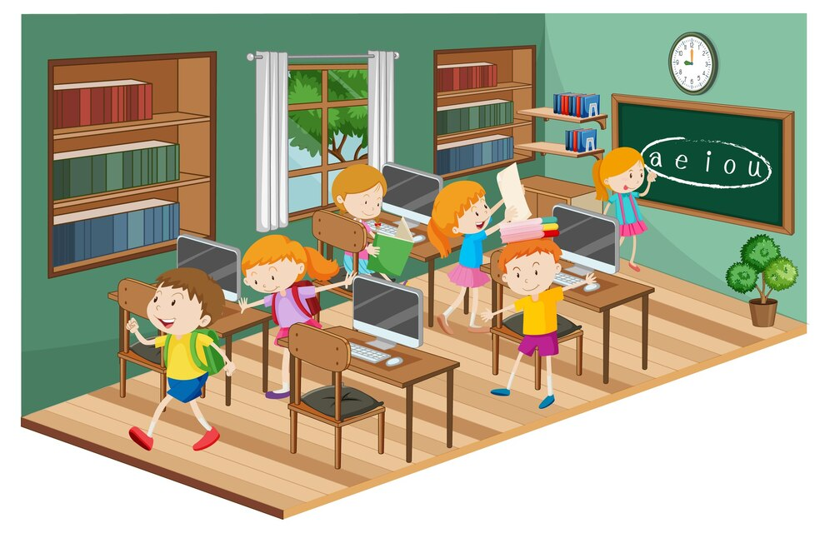
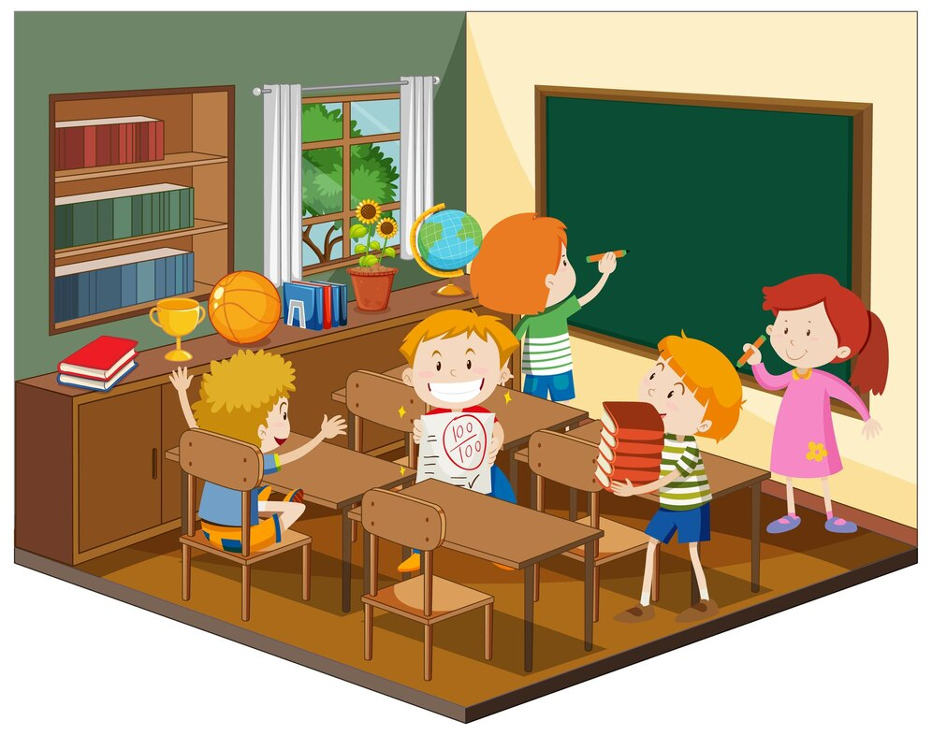
El aula / El salon
=
…

Slide 50
Las aulas/
Los salones

Slide 51
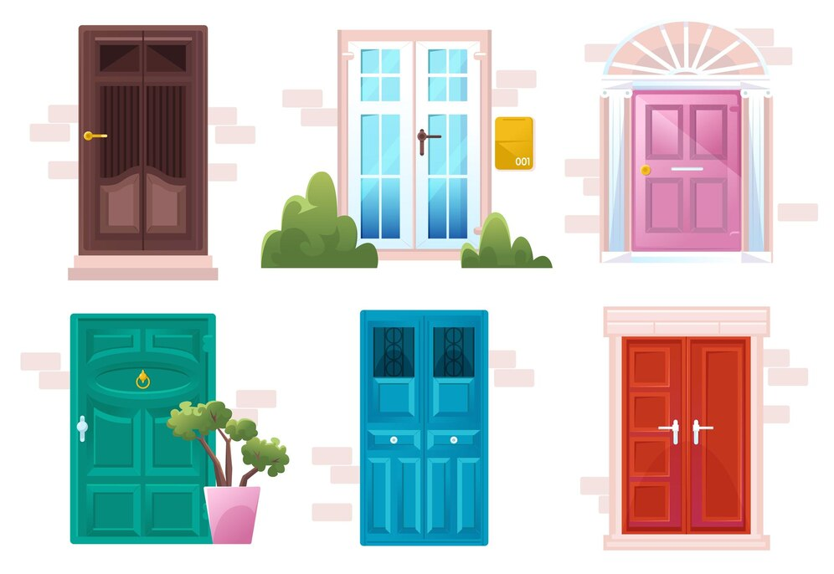
La puerta
=
…

Slide 52
Las puertas

Slide 53
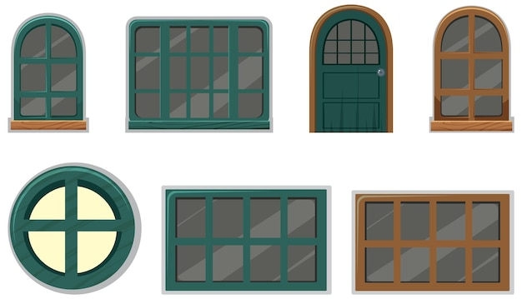
La ventana
=
…

Slide 54
Las ventanas

Slide 55
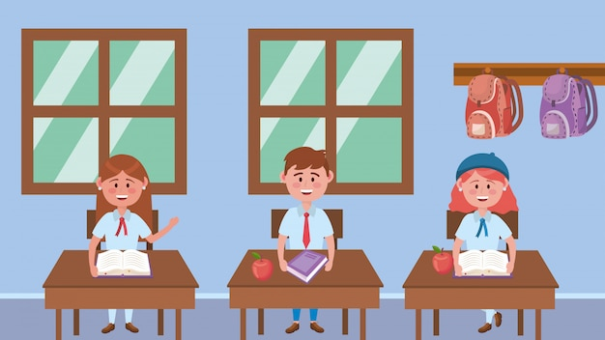
El/La estudiante
=
…

Slide 56
Los/Las estudiantes

Slide 57
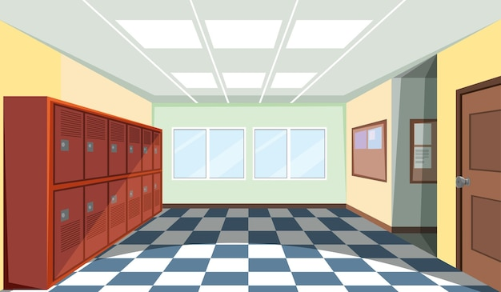
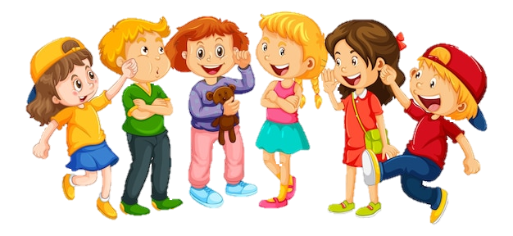
El/La chico/a
=
…

Slide 58
Los chicos
Las chicas

Slide 59
El/La muchacho/a
=
…

Slide 60
Los muchachos
Las muchachas

Slide 61
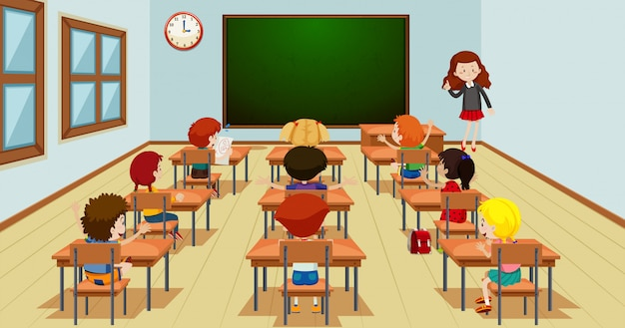
El/La compañero/a de clase
=
…

Slide 62
Los compañeros /
Las compañeras
de clase

Slide 63
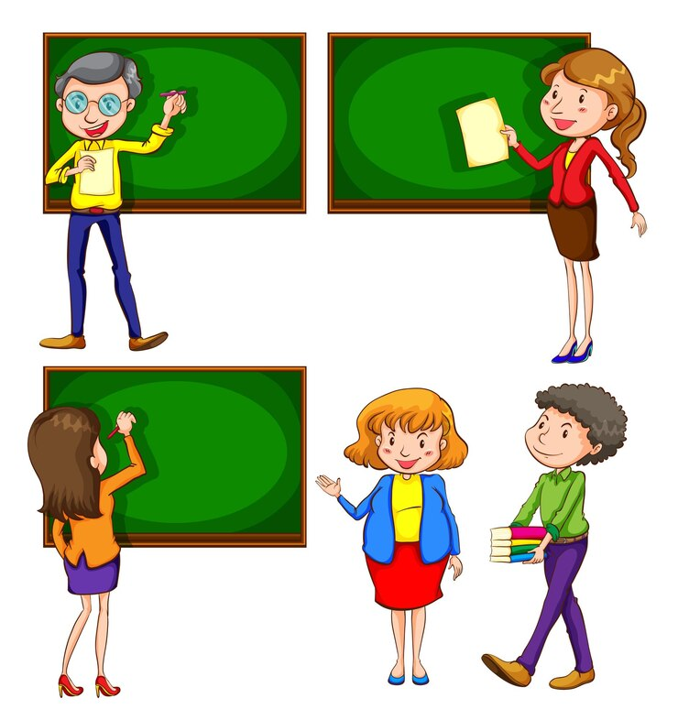
El/La maestro/a
=
…

Slide 64
Los maestros
Las maestras

Slide 65
El/La profesor/a
=
…

Slide 66
Los profesores
Las profesoras

